Slide 1
高压电池的分容

Slide 2
故障现象：
有一台2014年生产的东风悦达起亚，在行驶中突然抛锚，仪表显示电量还有一半左右。充电后就能行驶，续航里程比新车少一半左右。客户还反映这台车的慢充损坏好几年了，因为太贵没有更换，这几年一直用快充进行为车辆充电。

Slide 3
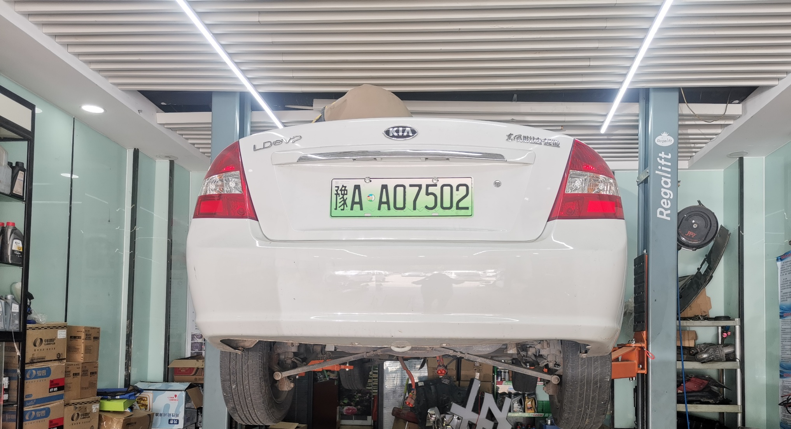

Slide 4
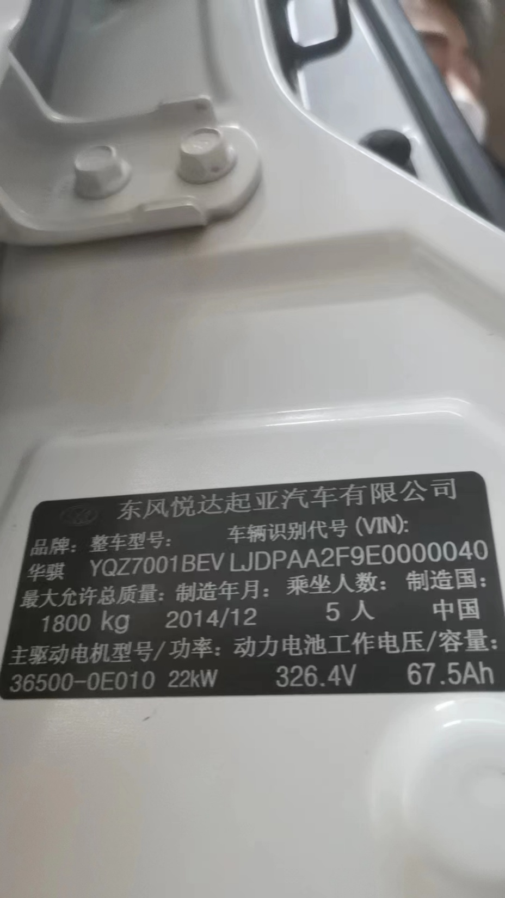

Slide 5
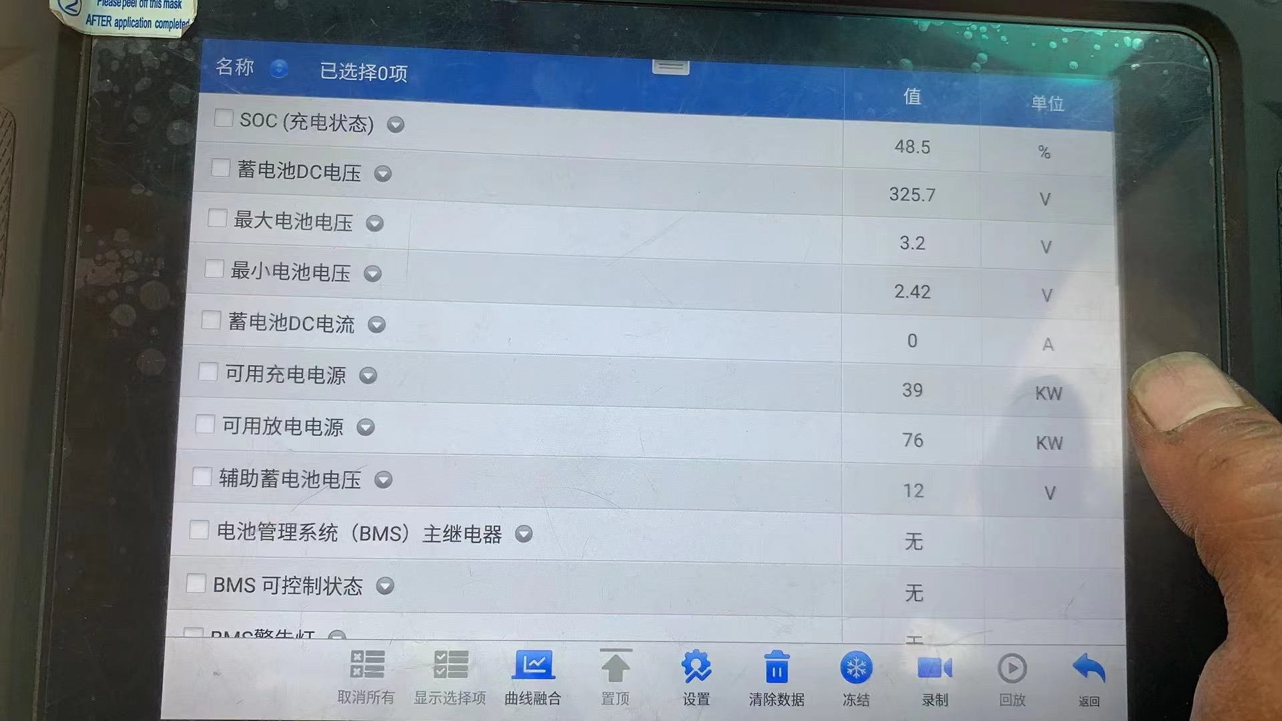

Slide 6
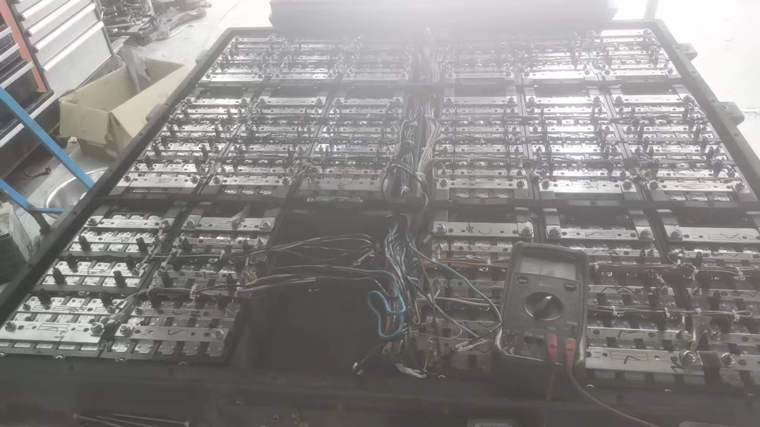

Slide 7
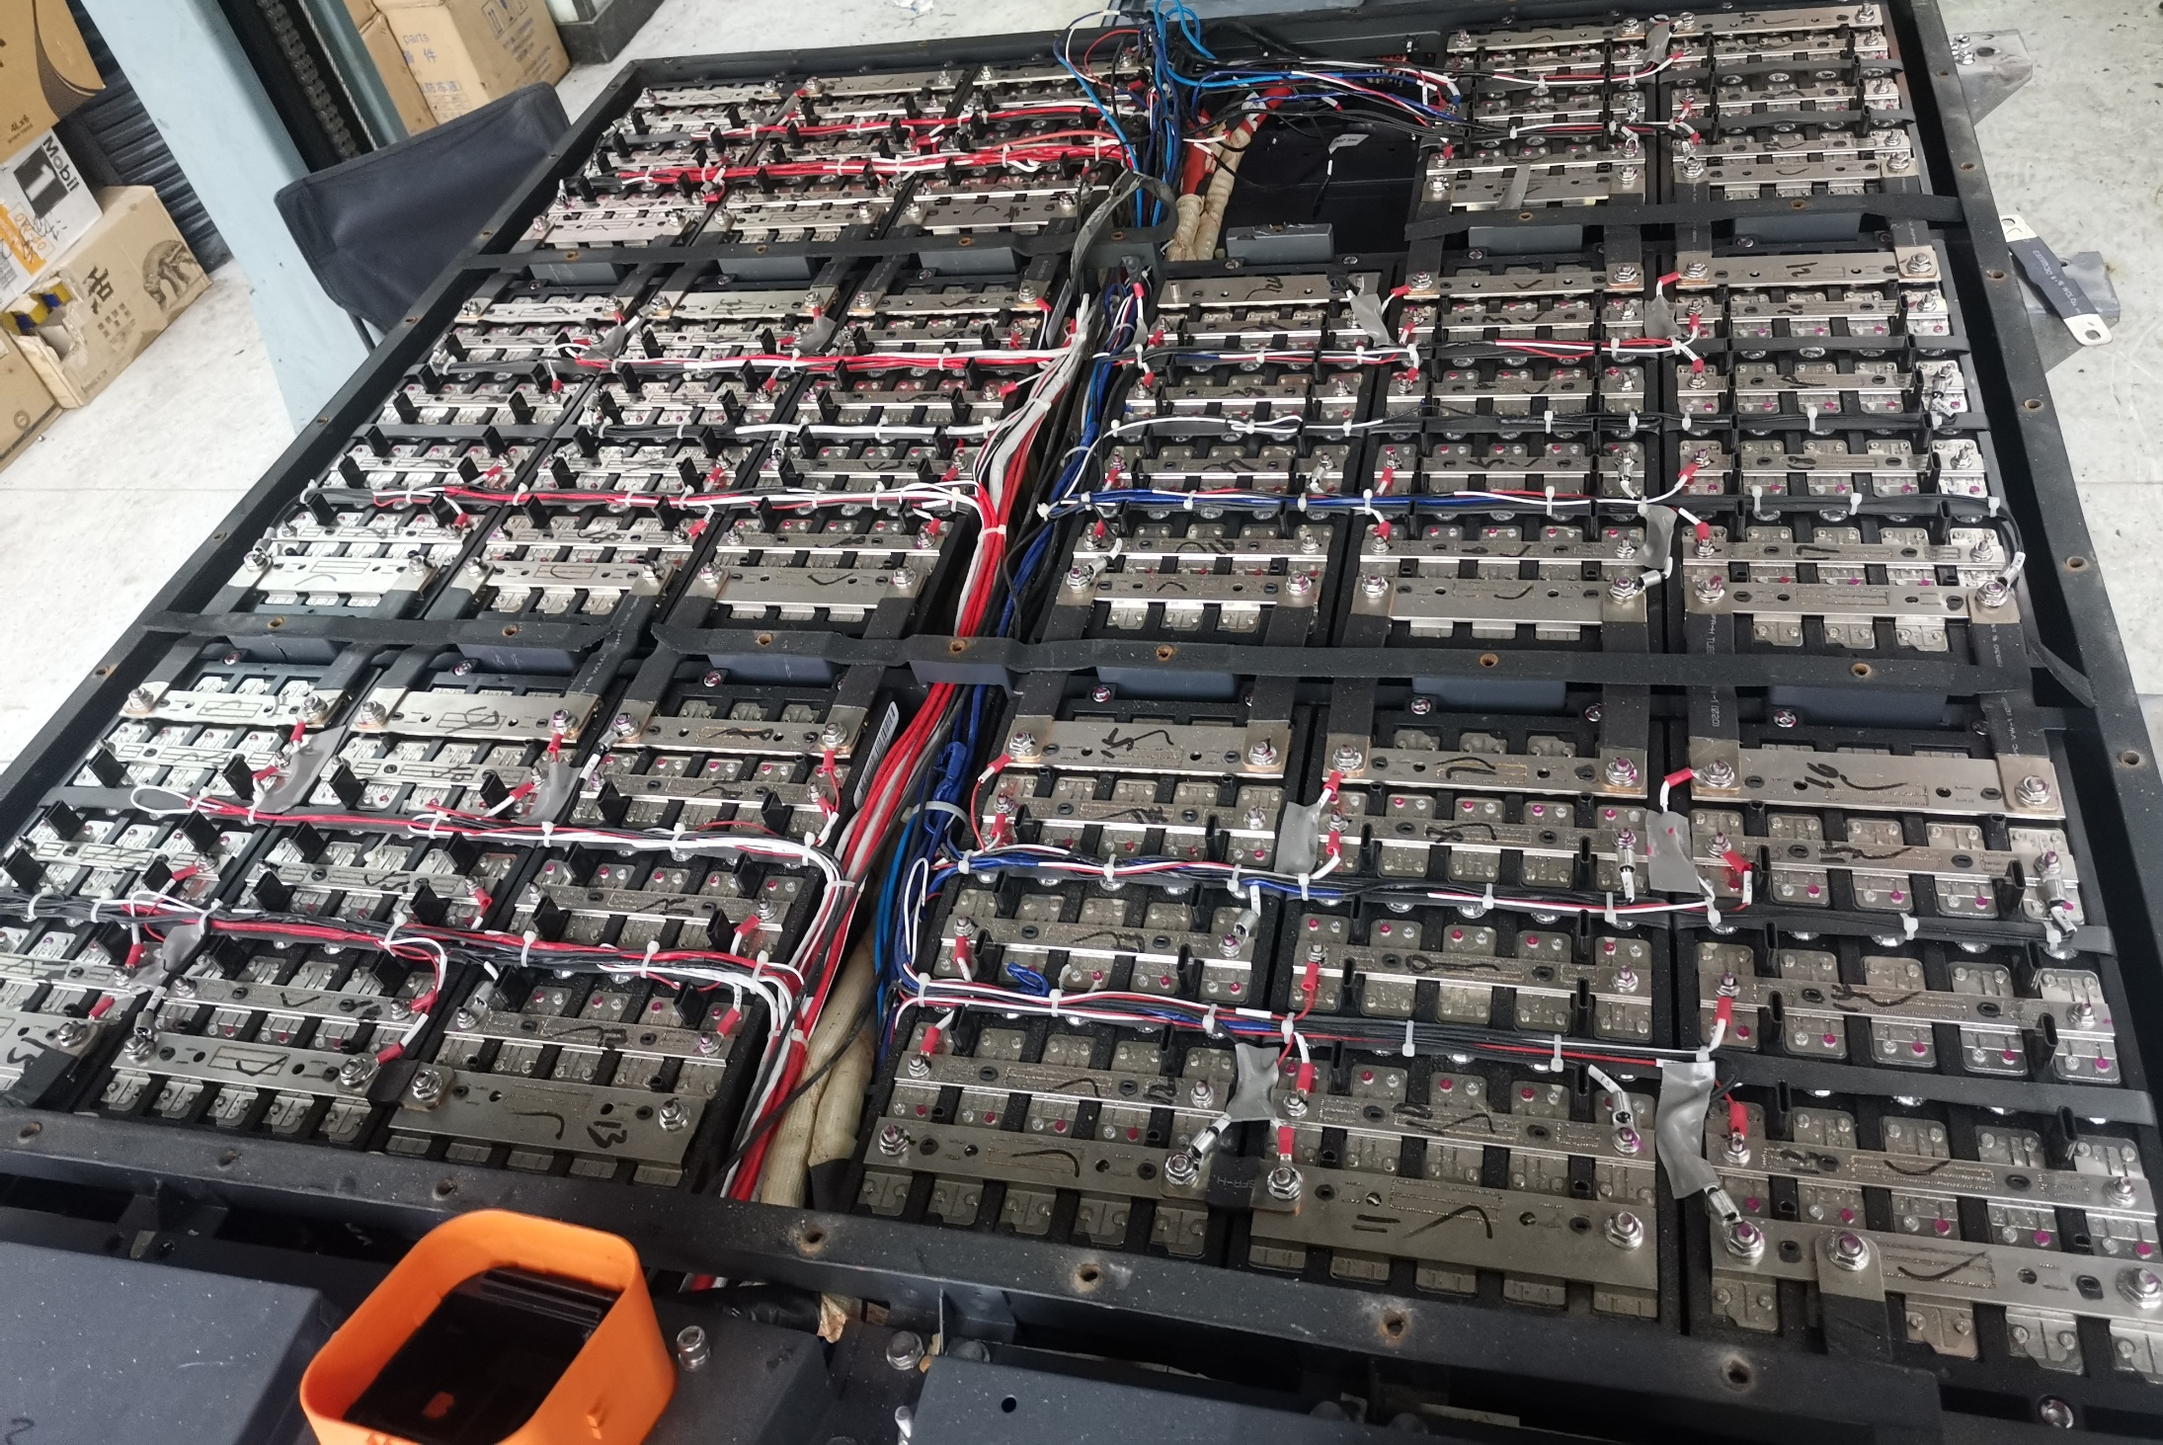

Slide 8
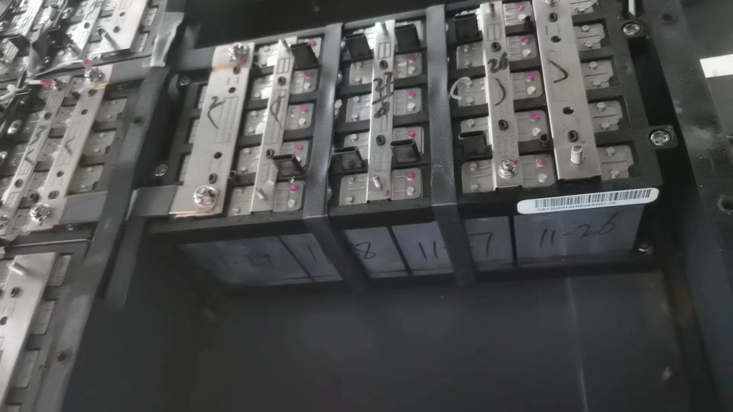

Slide 9
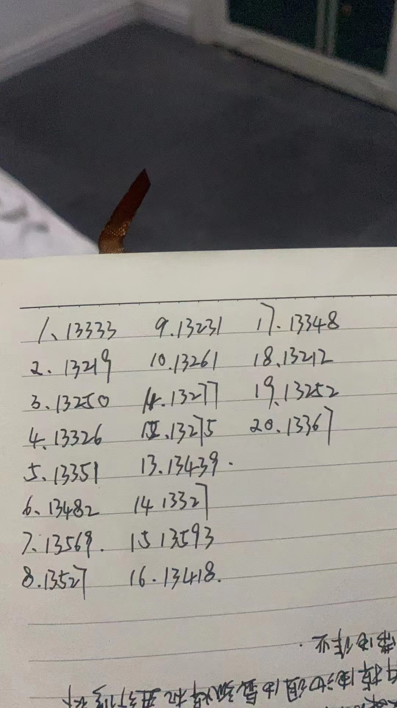
标称容量13500mah
13212/13500=97.9%

Slide 10
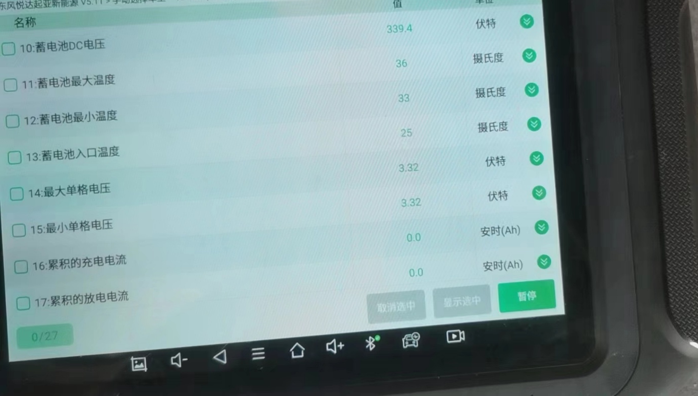

Slide 11
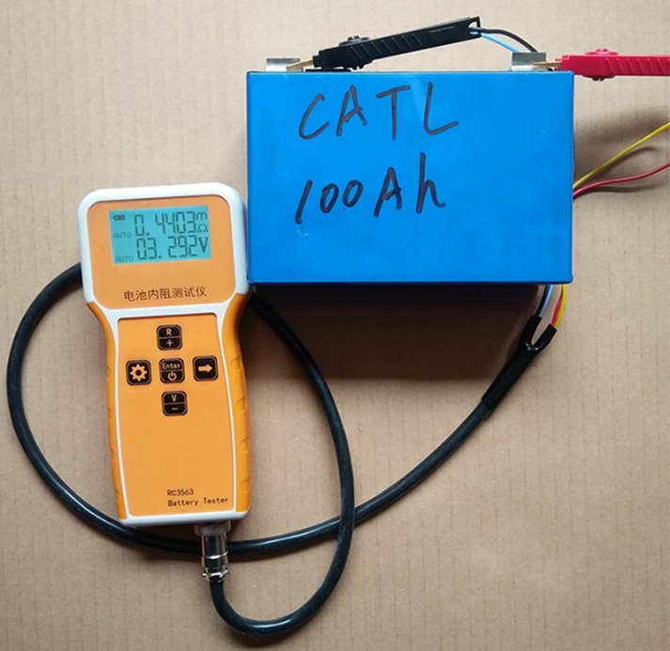
分容过程
锂电池的分容是指锂电池制作好后进行容量分选，性能筛选等级。其方式是通过对电池进行充电放电，通过检测分容满充时候的放电容量，来确定锂电池的容量。
对于使用过一段时间的锂电池，若频繁出现某节电池电压一直低的情况，可以采用分容的方法对其进行容量分析，以确定其已与电池额定容量的差异，以判断此时锂电池实际的健康状态。

Slide 12

分容过程
一、测量电压

Slide 13
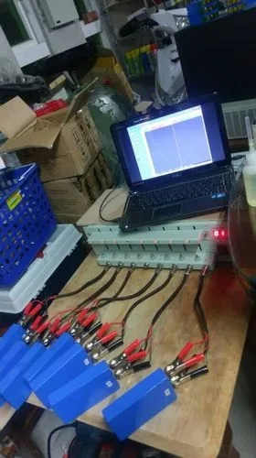
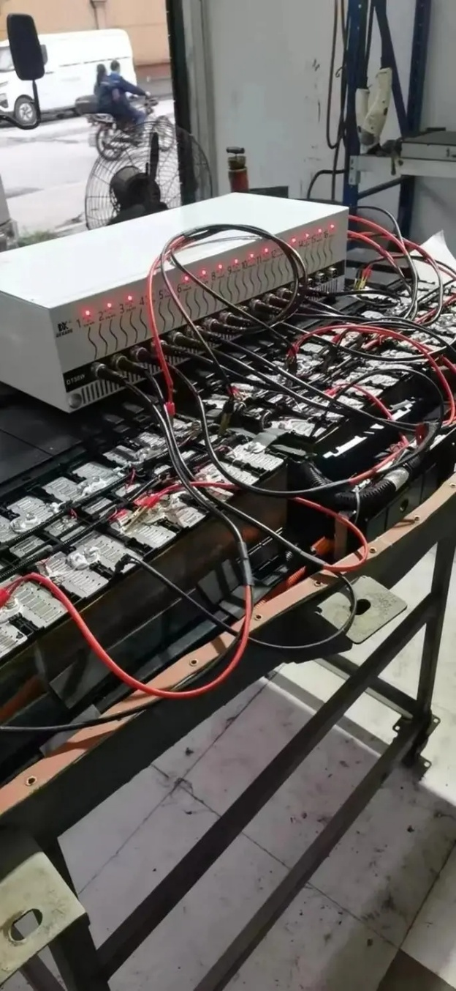
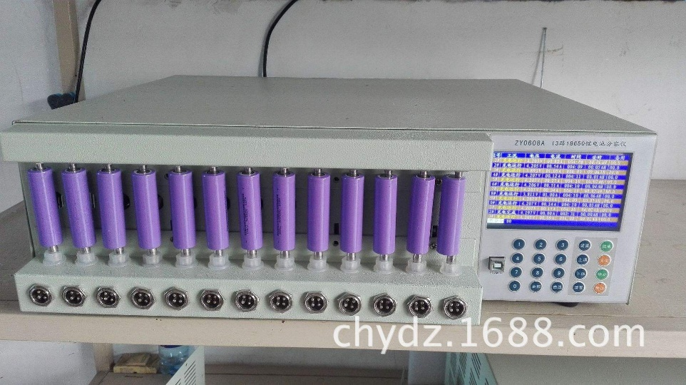
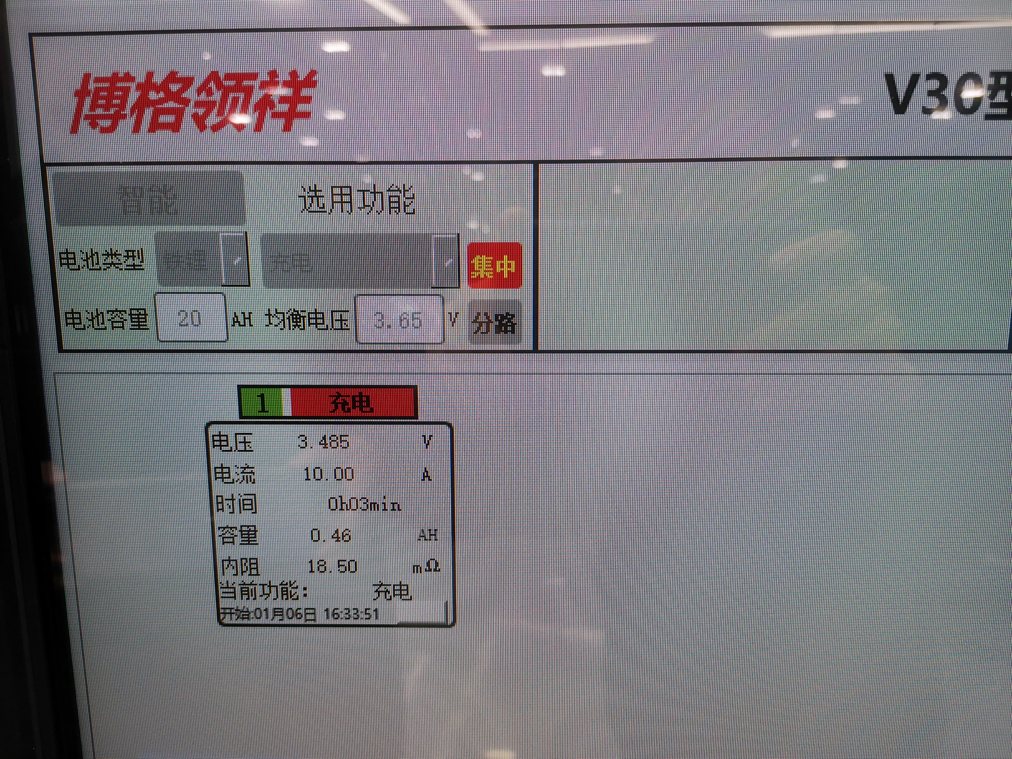
分容过程
二、充电

Slide 14
分容过程
二、充电
1.充电电流为0.2C
2.要结合设备的实际承受电流确定。

Slide 15

分容过程
三、静置

Slide 16
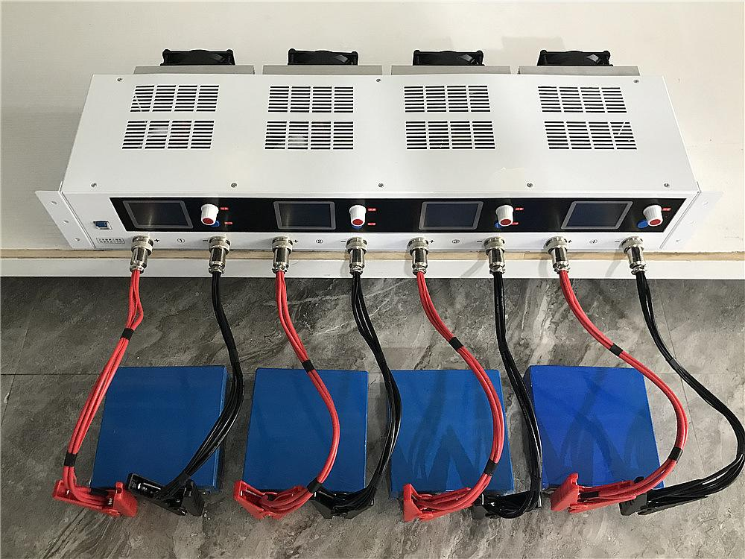
分容过程
四、放电
1、截止电压
2、放电电流0.2C
3、设备允许电流

Slide 17
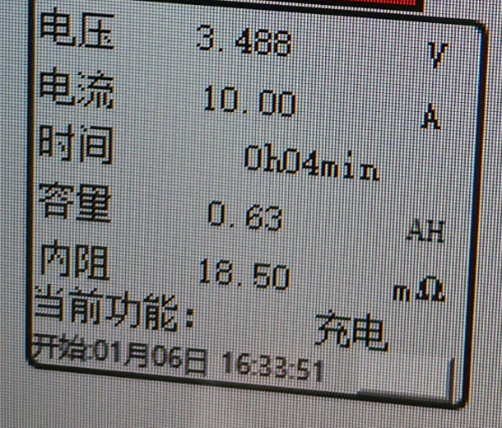
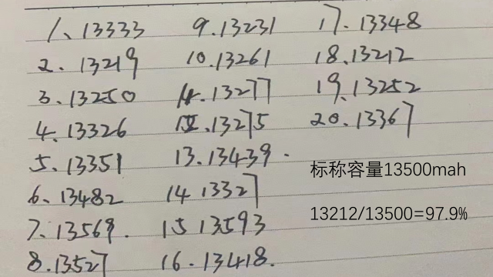
分容过程
五、读取数据

Slide 18


分容过程
六、恢复电压
要根据实际需求恢复。
1、进行存放
2、进行维修

Slide 19
总结：
分容过程
1、测量电压
2、充电（满电截止电压）
3、静置（一般30分钟）
4、放电（放电截止电压）
5、读取数据
6、恢复电压（根据实际需求）

Slide 20


